Slide 1
8-Дәріс. Оңтүстік жартышар материктері табиғатының жалпы ерекшеліктері. Оңтүстік Америка материгі.

Slide 2
Жоспары:
1. Оңтүстік жарты шардағы құрлықтар.
2. Географиялық орнының өзара байланысы. Солтүстік Америкамен ұқсастық және айырмашылық белгілері.
3. Материк табиғатының даму және қалыптасу кезеңдері.

Slide 3
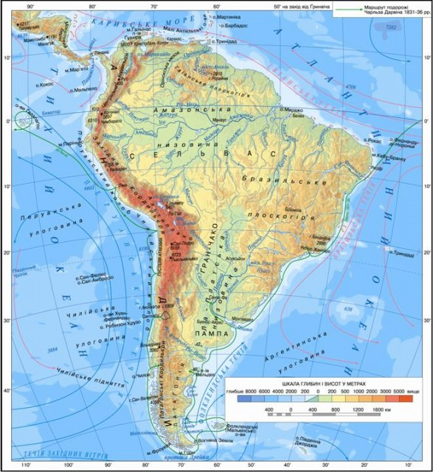
Оңтүстік Американың көпшілік бөлігі оңтүстік жарты шарда, экваторлық және субэкваторлық белдеулерде жатыр. Оңтүстік жарты шардың субтропиктік және қоңыржай бөліктеріне материктің енсіз бөлігі ғана кіреді.

Slide 4
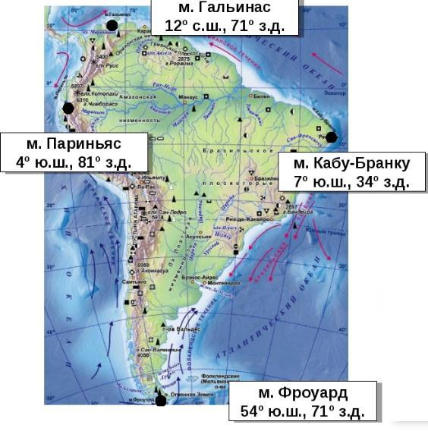
Оңтүстік Американың енді жері (5000 км-ден астам) 5° о.е.-те. Материктің ен батыстағы нүктесі Париньяс мүйісі (81° 20' б. б.), ең шығыстағысы - Кабу-Бранку мүйісі (34° 46' б. б.). 40° с. е.-тен оңтүстікке қарай материктің ені 600 км-ден аспайды.
Оңтүстік Америка солтүстікте 12° 25' с. е. дейін (Гальинас мүйісі), оңтүстікте-53° 54' о. е. дейін (Магеллан бүғазындағы Фроуорд мүйісі) жетеді.Отты Жер архипелагының қиыр оңтүстік нүктесі осы аттас аралдағы Горн мүйісі - 55С 59' о. е.-те жатыр.
Ең биік жері-Аконкагуа тауы 6959м, ең төменгі жері Вальдес түбегі-40м. Оңтүстік Американың көп бөлігінде күн радиациясы жылына 590-670 мың дж/ см.кв

Slide 5
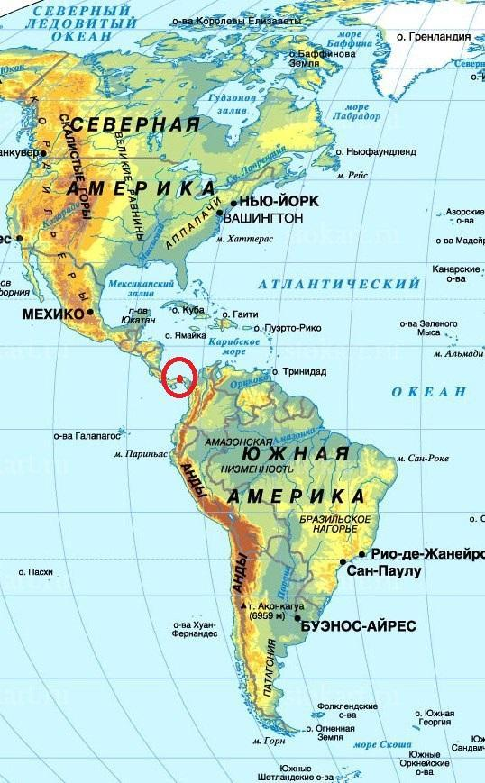
Солтүстік Америкамен арадағы географиялық, шекара Кариб теңізіндегі Дарьен шығанағынан Тынық мұхиттағы Буэнавентура шығанағына дейінгі аралықта өтеді. Панама мойнағы екі материк арасындағы шекара деп шартты түрде есептеледі.
Оңтүстік Америка төңірегінде аралдар біршама аз. Оның жағалауына таяу жатқан материктік ірі аралдар Тринидад, Чили, Отты Жер, Фолкленд аралдары. Мұхиттық аралдардан Оңтүстік Америкаға Галапагос, Хуан-Фернандес аралдары жатады.
Оңтүстік Американың жер көлемі оған тиісті аралдармен қоса есептегенде шамамен 17 850 мың км2. Оның 150 мың км2-і ғана аралдарға тиесілі.

Slide 7
Экватор тұсында Оңтүстік Американың жағасына Атлант мұхитынан Оңтүстік Пассат ағысы келеді. Сан-Роки мүйісі түсында ол екі тармаққа бөлінеді, тармақтың біреуі Гвиана ағысы деген атпен материктің жағасын бойлап солтүстік-батысқа Антиль аралдарына қарай, ал екіншісі Бразилия ағысы оңтүстік-батысқа Ла-Платаның сағасына қарай ағады.
Материктің оңтустік-шығыс жағалауы тұсында Фолкленд салқын ағысы өтеді. Бразилия және Фолкленд ағыстары 40° және 35° о. е. аралығында Ла-Плата ауданында тоғысады.
Атлант мұхиты жағалауында кұрлыққа ішкерілеп еніп жатқан ірі шығанақтар жоқтың қасы. Тек оңтүстік-шығыста Патагонияның жағасына жарты шеңбер тәріздес Сан-Матиас, Сан-Хорхе ірі қойнаулары т.б. еніп жатады. Парана өзені құятын жерде жаға Ла-Платаның кең әрі ұзын эстуарийімен тілімденген. Одан солтүстікке таман Оңтүстік Америка жағалауына терең және кеме тұруға қолайлы шағын қойнаулар кіріп жатады. Аса ірі өзен сағаларында, әсіресе Амазонканың сағасында кең қойнаулар бар.

Slide 8
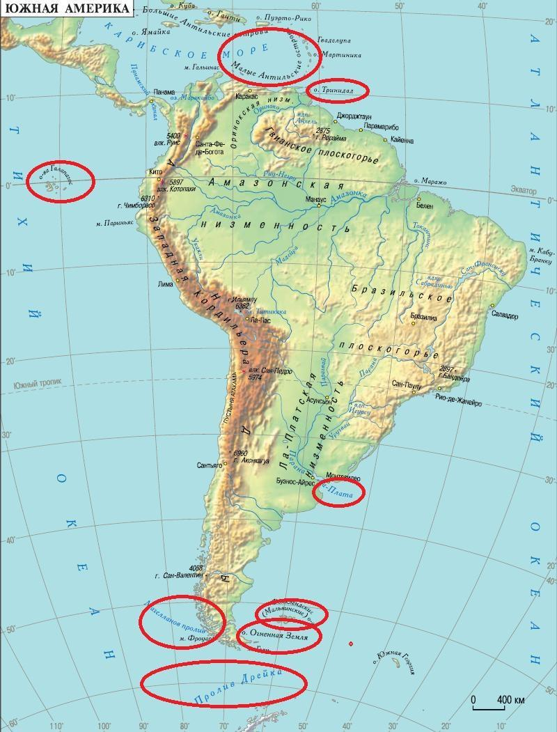
Кариб теңізі жағалауындағы біраз ірі түбек қолайлы шығанақтарды бөліп түрады. Солтүстікте Пария шығанағы мен осы аттас түбек, солтүстік-батысы мен шығысынан Гуахира және Парагуана түбектері оқшаулап тұратын ең ірі шығанақ - Венесуэла шығанағы ерекше көзге түседі. Панама мойнағы етегінен теңізге қарай кеңейе түсетін Дарьен шығанағы басталып кетеді.
Тынық мұхиттың Онтүстік Америка жағасы тұсында континенттік платформа өте енсіз болады, ал кей жерде ол мүлде жоқ. Материкке таяу маңда ең тереңі 7000 м-ден асатын терең мүхиттық шүңғымалар өңірі жатыр. Жылы ағыстардың әсері экватордың, солтүстік жағында сезіледі, ал Оңтүстік Американың Тынық мұхит жағалауының қалған өн бойында күшті Перу салқын ағысының әсері байқалады, оның салқын суы оңтүстіктен экваторға дейін ұласып жатады.

Slide 9
Материктің солтүстік-батыс жағалауы шамамен 5 ° о.е. дейін өте тілімденіп кеткен. Ең ірі және қолайлы койнау Гуаякиль оңтүстікке қарай 30° о. е. дейін жаға мүлдем тілімденбеген, биік және кеме қатынасына қолайсыз. Дегенмен, Тынық мұхит жағалауының ең оңтүстік бөлігі тілімденіп кеткен және оны бойлай Чили мен Отты Жер архипелагтарын құрайтын көптеген ірілі-ұсақты аралдар жатыр. Материктің жағалауына ішкерілей кіріп жатқан шығанақтар мен жеке аралдарды бөліп тұратын бұғаздар ирелең келеді әрі енсіз болады. Бұған Корковадо мен Пеньяс ірі шығанақтары, сондай-ақ материктен Отты Жер архипелагын бөлетін Магеллан бұғазы мысал бола алады.

Slide 10
Ірі аралдары (ауданы 300 км.кв ірі)
Аттары | Ауданы (км.кв)
1.Отты жер | 48 000
2.Фолклендские (Мальвинские) | 507 451
3.Чилоэ | 8 400
4.Галапагос | 7 430
5.Тринидад | 4 828
6.Кюрасао | 462
7.Тобаго | 300

Slide 11
Шыңдары
Аттары | Тау жүйесі, елі | Теңіз дең. ең биіктігі (м)
1.Аконкагуа | Аргентина | 6959
2. Охос-дель-Саладо | Аргентина | 6880
3.Уаскаран | Перу | 6768
4.Ильямпу | Боливия | 6362
5.Чимборасо | Эквадор | 6310
6.Кристобаль-Колон | Колумбия | 5800
7.Боливар | Венесуэла | 5007
8.Сан-Валентин | Чили | 4058
9.Бандейра | Бразилия | 2890
10.Рорайма | Гвиан тау.үстірті | 2810

Slide 12
Вулканды шыңдары
Аттары | елі | Теңіз дең. ең биіктігі (м)
1.Льюльяйлько | Чили-Аргентина | 6723
2. Сан-Педро | Чили | 5974
3.Котопахи | Эквадор | 5897
4.Руис | Колумбия | 5400
5.Осорно | Чили | 2660

Slide 13
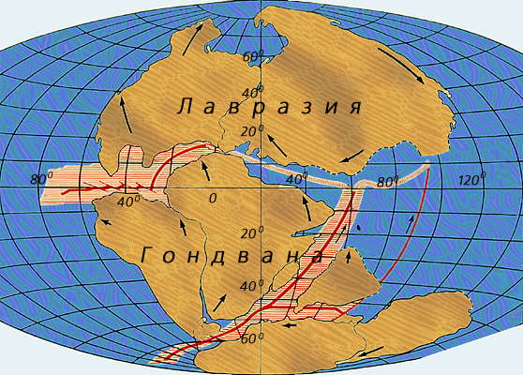
ТАБИҒАТ ҚАЛЫПТАСУЫНЫҢ НЕГІЗГІ КЕЗЕҢДЕРІ
Оңтүстік Американың көп бөлігі Оңтүстік Америка платформасы Гондвананың құрамына кірген және оның калған бөлігімен бірге протерозойдың аяғында кембрийдің басында қалыптасқаң Ол мұнан кейінгі бүкіл тарихында көбінесе көтерілу қозғалысына ұшырап, оның негізгі бөлігі құрлық күйінде қалған.

Slide 14
Протерозойдың аяғынан бастап платформаның негізгі құрылымдық элементтері айқындалған: Парананың төменгі жағынан солтүстікке таман Гвиана-Бразилия мегақалқаны оқшауланған, онда кембрийге дейінгі фундамент үлкен кеңістікте жер бетіне шығып жатады.
Оңтүстік бөлігінде түгелге жуық шөгінді жыныс жамылған Пампа-Патагония плитасы айқын көрінеді. Мегақалқан алабында Гвиана, Шығыс Бразилия және Батыс Бразилия дөңдері бөлінген, олардың аралықтарында палеозойдың басында синеклизалар қалыптаса бастаған, синеклизаларды мезгіл-мезгіл теңіз басып отырған.
Осы кезде байкал құрылымдарында платформаның батыс шекарасын айқындайтын Анд геосинклиналь аймағы түзілген.

Slide 15
Палеозойдың бүкіл бірінші жартысында геосинклинальда орогендік процестер өткен, ал платформаның синеклизалар алып жатқан жерлері трансгрессияларға ұшыраған. Палеозойдың екінші жартысында, Анд геосинклиналында тектоникалық қозғалыстар барынша шарықтаған кезде, платформа көтеріліп, түгелдей дерлік құрлыққа айналған. Көтерілуге байланысты климат салқындап, мұз басқан. Ол Африкадағы сияқты платформаның орталық бөлігіндегі орасан зор кеңістікті қамтыған.
Пермнің аяғында тау түзілісі Анд геосинклиналын түгелдей қамтыған, ал платформа көтеріле берген. Соның нәтижесінде континенттік жағдай тек қалқандарда ғана емес, сонымен бірге көлдік-аллювийлі қабаттар жиналып жатқан синеклизаларда да орнаған. Платформадағы мұндай жағдай мезозойдың бүкіл бірінші жартысында сақталған.

Slide 16
Мезозойдың бірінші жартысында тегістел-ген кеңістік платформаның қазіргі жер бедерінде үлкен; роль атқарады.Юрада Анд геосинклиналында және Патагонияда жанар тау әрекеті болған. Юра мен бордың аралығында күшейе түскен жанар тау әрекеті ойыстар шетін, әсіресе Парана ойысын қамтыды. Мұнда жарықтардан базальт ағып, ол 2 млн. км2 жуық ауданды орта есеппен алғанда 600 м-дей қалыңдықта жауып кетті.
Мезозойдың екінші жартысында Атлант мүхиты аймағында жердің төмен түсуі болған, осыдан барып Оңтүстік Америка Африкадан бөлінген. Сонымен бірге кей жерлерде платформа Атлант мұхиты жағынан трансгрессияға ұшыраған, ал калқандардың кейбір алаптары компенсациялық жолмен көтерілген. Онымен бір кезде Амазонка және Парана синеклизаларында қайтадан жанар тау әрекеті орын алған. Платформаның құрлық күйінде қалған алаптарында жаңа тегіс беттері түзілген, сондай-ақ жер бедері қазіргі кезге дейін сақталып калган.
Мезозойдын аяғында Анд геосинклиналында суға бату басым болып, ол платформаның шеткі бөліктерін қамтыған.Бор дәуірінін аяғына қарай Оңтүстік Америкада қазіргі кездегіге шамалас климат жағдайы қалыптасқан. Органикалык. дүние құрамында бірте-бірте жоғалып бара жатқан мезозой фаунасы мен флорасы орнына қазіргіге ұксас түрлер шыға бастаған. Жануарлар дүниесінің құрамында балықтар, құстар, сондай-ақ қалталы және плацентарлық, (насеком қоректі) сүт қоректілер болды. Флора үшін жабық тұқымды өсімдіктердің қаулап дамуы тән болды. Онтүстік Америка мен Африка бөлінгенге дейін олар үшін ортақ түр құралу орталығы казіргі Оңтүстік Атлантиканың орнында жатты.

Slide 17
Кайнозойдың басынан бастап материктердің әрқайсысының флорасы дербес калыптасты.Бор дәуірінің аяғында және палеоген бойы Анд зонасында қатпарлану, көтерілу және жанар тау әрекеті жүріп жатты. Палеогеннің аяғына қарай геосинклинальдың орнына оңтүстікте Антарктида материгіне денін баратын, ал солтүстікте Антиль-Кариб аймағының жүйелерімен қосылып жатқан орасан зор тау жүйесі пайда болған. Көтерілу платформаның едәуір бөлігінің теңіз деңгейінен төмен батуымен және перикратондық майысу синеклизалардың алабында және Атлант мұхиты жағалауында шөгінді жыныстардың калың қабаттарының түзілуімен бір кезде болған.
Неогенде ішінара шөгу әсіресе қалқандар аймағы мен Анд зонасында күшті көтерілулерге ауысқан. Көтерілулерге байланысты өзендер арнасын тіліп терендеген және сарқырамалар пайда болған. Атлант және Кариб жағалаулары ғана төмен түскен, ол жерлерде эстуарийлер мен лагуналар түзілген.

Slide 18
Анд жуйесінің жалпы көтерілуіне платформаның көршілес алаптары да қамтылған, соның нәтижесінде Андымен орография жағынан байланысты Прекордильер, Пампа сьерралары және кейбір басқа жоталар көтерілген.
Тау түзілу процестерімен бірге күшейе түскен жанар тау әрекеті орын алған. Жанар тау әрекеті әр кезде тау жүйесінің әр түрлі бөліктерінде және Патагония плитасы алабында кездесіп отырған.
Көтерілу мен жанар тау әрекеті бүкіл плиоценде, антропогеннің басында жалғасып отырады және қазіргі кезгедейін тоқтаған жоқ. Анд тауының көтерілуімен бір кезде күшті бүзылыс жүріп жатты, Жүмсақ материалдар жинақталды, жер беті тегістелді.
Анд тауының көтерілуіне байланысты оның батыс зонасында тереңдікте жарылулар болды және оның шеткері аймақтары Тынық мұхит суының астына батып кетті.

Slide 19
Плиоцен дәуірінде сәл үзілістен кейін Оңтүстік Америка солтүстік материкпен түпкілікті жалғасты. Бұл жалғасу материктердің жануарлары мен өсімдіктері түрлерінің алмасуына жағдай туғьгзды.
Оңтүстікте Антарктика аймағында климаттың салқындауына және Антарктиданы жабынды мұз басудың басталуына байланысты антарктика флорасының элементтері ене бастады. Анд көтеріле түскен сайын тау табиғаты жағдайына бейімделген неотропикті- элементтерден, антарктикалық түрлерден және Андтың өзінде түзілген эндемиктік тау түрлерінен тұратын оның ерекше органикалық дүниесі қалыптасты.
Анд тауының күшті көтерілуінің тағы бір салдары таулық мұзбасу болды, ол қазіргіге қарағанда анағұрлым қалың болғанымен қиыр оңтүстіктен басқа еш жерде дерлік тау жүйесінен шеткері шыққан жок. Материктің оңтүстік-батысында төмен түсуінен және мұз әрекеті әсерінен Чилидің фьордтық жағалауы түзілді.

Slide 20
Антропогеннің екінші жартысында Оңтүстік Америкада адам қоныстанды. Адамның мүнда шеттен келуі мумкін еді. Өйткені Неотропиктік аймақтың қазынды және қазіргі фаунасының құрамында тар танаулы маймылдар жоқ. Адамның Оңтүстік Америкаға өтуінің ең қолайлы жолы Солтүстік Американың Тынық мухит жағалауы, ал уақыт жағынан алғанда ол бүдан 30-15 мың жыл бұрын болған.

Slide 21
Қарастыратын сұрақтар мен тапсырмалар:
1.Оңтүстік жарты шардағы құрлықтардың физ-географиялық жағдайы.
2.Географиялық орнының өзара байланысын анықтау.
3.Солтүстік Америкамен ұқсастық және айырмашылық белгілерін анықтау. 3.Материк табиғатының даму және қалыптасу кезеңдері.
4.Оңтүстік Америка платформасы

Slide 22
Негізгі әдебиеттер:
1. Рябчиков А.В. Физическая география материков и океанов. М. 1989
2. Алпатьев А.М. и.др. Физическая география материков и океанов. М; 1973, 1974, 1976.
3. Гвоздецский Н.А., Михайлов Н.И., Физическая география. М., Высшая школа. 1987.
4. Давыдова М.И., и др. Физическая география СССР. М., Просвещение. Т.1.1989; Т.2.1990.
5. Исаченко А.Г. География совеменного мире. М; Просвещение. Т.1. 1998;
6. Макунина А.А. Физическая география СССР. Изд. МГУ, 1985
7. Акимова Т.А., Хаскин В.В. Экология: учебник для вузов. – М.: ЮНИТИ 1998-445 с.
8. Голубев Г.Н. Геоэкология: Учебник для студентов вузов. – 2-ое изд. испр. и доп. – М.: Аспект Пресс, 2006. – 288 с.
9. Израэль Ю.А. Экология и контроль состояния природной среды. – Л.: Гидрометеоиздат. 1984. – 560 с.
10. Букс И.И., Фомин С.А. Экологическая экспертиза и оценка воздействия на окружающую среду.- М.: Изд-во МНЭПУ. 1999.- 127с.

